Slide 1
ХАБ и программное обеспечение
By the Makers of EV3Lessons
By sanjay and Arvind Seshan

Slide 2
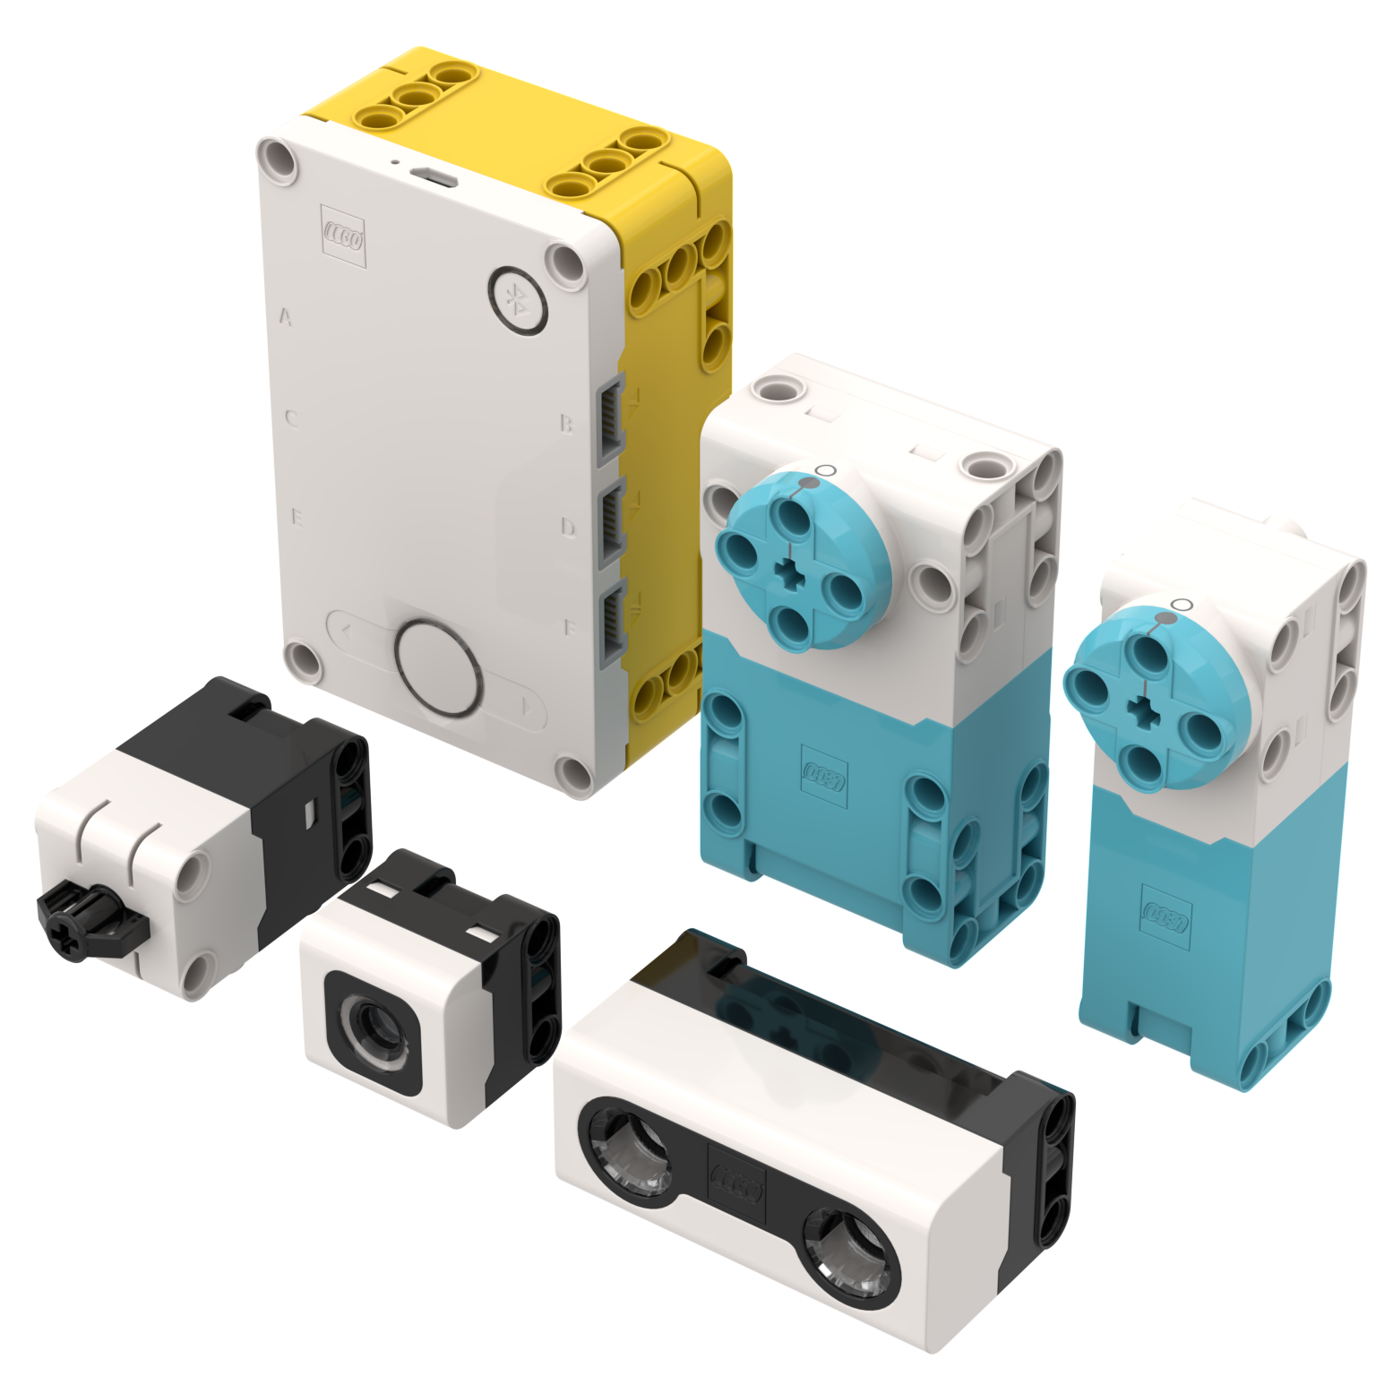
Цели Урока
Узнаем, как работает Хаб SPIKE Prime.
Узнаем об основных компонентах программного обеспечения SPIKE Prime.
Узнаем, как подключить Хаб.

Slide 3
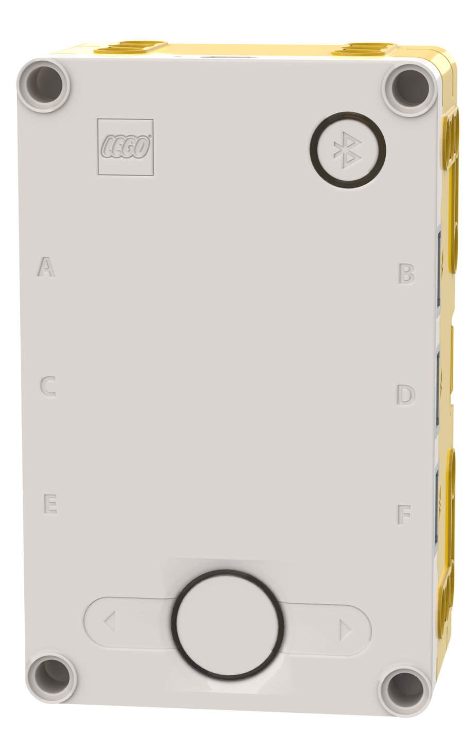
Кнопки УПРАВЛЕНИЯ ХАБОМ
Переводит Хаб в режим сопряжения Bluetooth.
Левая кнопка для выбора программы из списка в Хабе.
Включает Хаб. Запускает выбранную программу. Удерживайте нажатой кнопку в течение 5 секунд, чтобы выключить питание.
Правая кнопка для выбора программы из списка в Хабе.
1
3
2
4

Slide 4
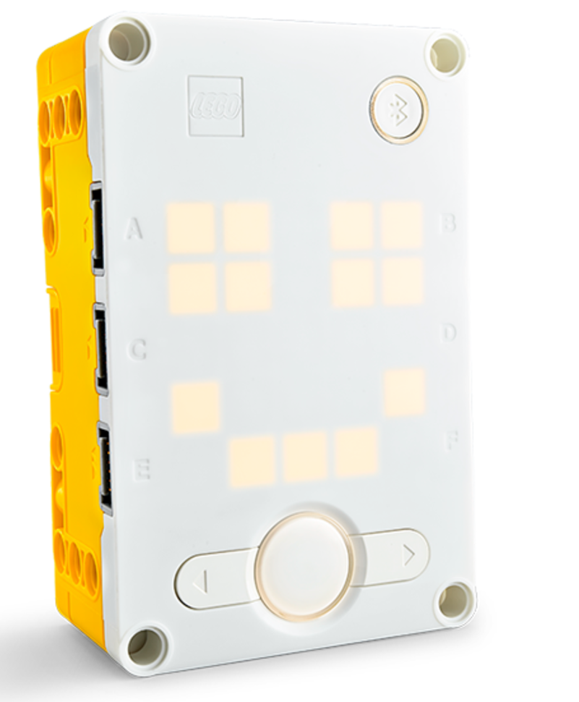
ДИСПЛЕЙ ХАБА
Светодиодный матричный дисплей 5х5, может быть использован для вывода изображений или выбора программы.
Изображение на экране можно изменять с помощью программных блоков.
Используйте стрелки и центральную кнопку для навигации / запуска программ.
Вы можете хранить максимум 20 программ.

Slide 5
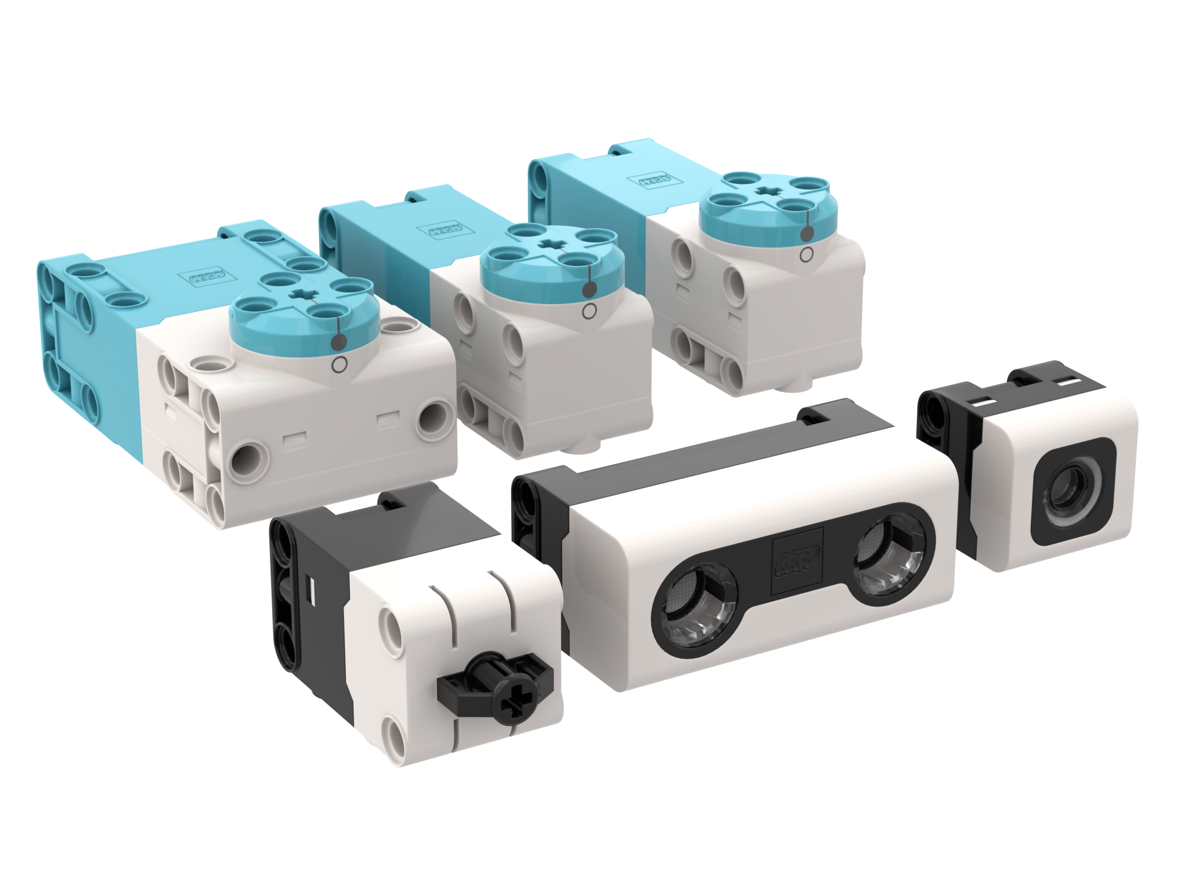
Порты, моторы и датчики
Хаб имеет 6 встроенных портов (A-F).
Любой порт может быть использован для любого мотора или датчика (автоматическое определение).
Базовый набор SPIKE PRIME поставляется с 1 Большой Мотор и 2 Средних Мотора, 1 Датчик Силы, 1 Датчик Расстояния, 1 Датчик Цвета и встроенный 6-осевой гироскопический датчик.

Slide 6
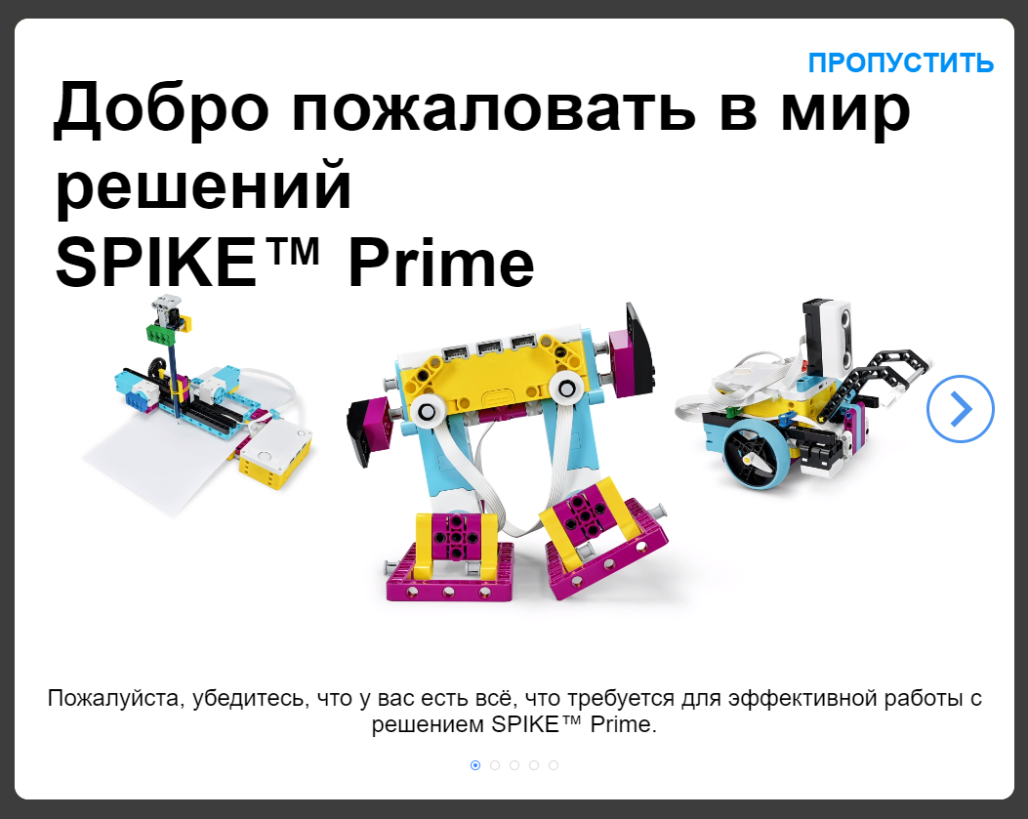
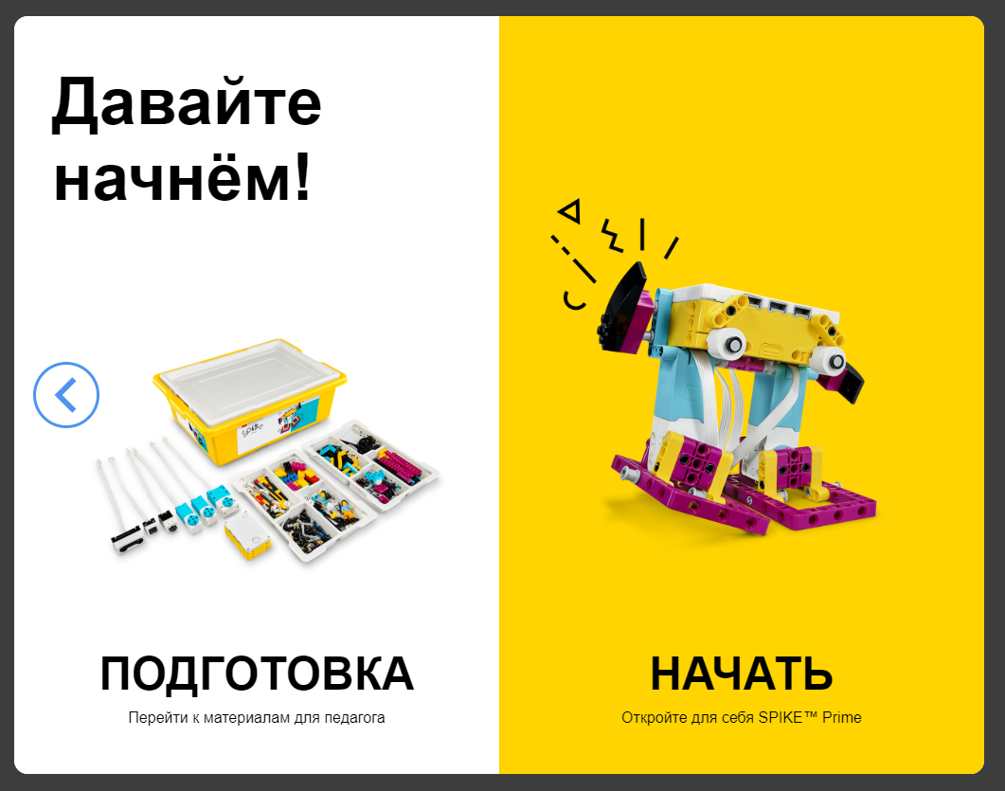
начало работы
Следуйте инструкциям на экране, а затем нажмите кнопку «Начать», чтобы получить доступ к среде программирования.

Slide 7
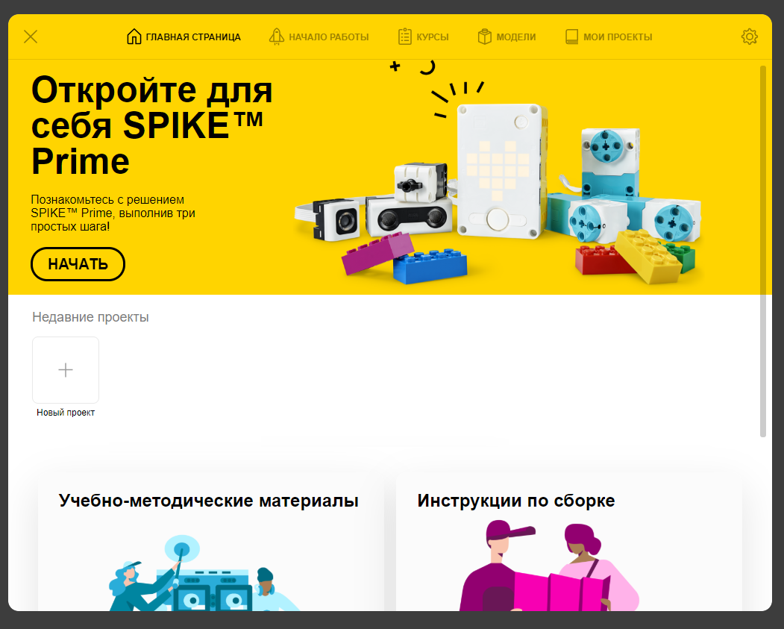
ГЛАВНОЕ МЕНЮ
Учебно-методические Материалы
Инструкции по Сборке
Открыть Сохраненный Проект
Создать Новый Проект

Slide 8
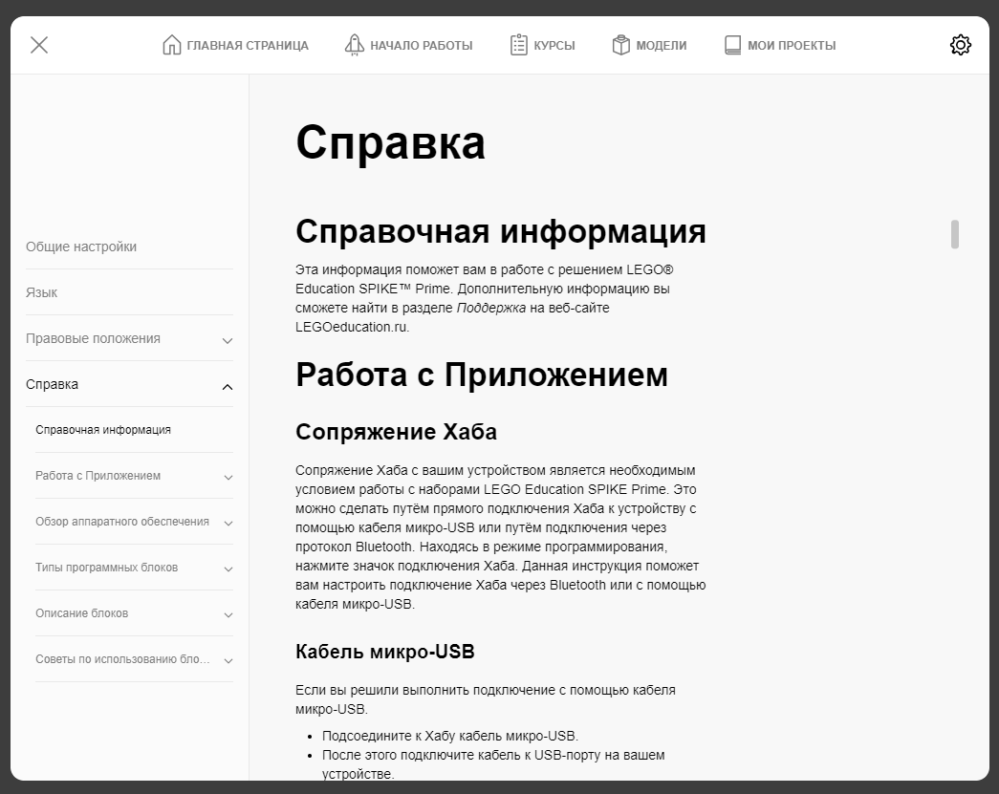
Доступ к меню Справка
Щелкните значок Настройки на главном экране.
Перейдите к Справке в левой колонке.

Slide 9
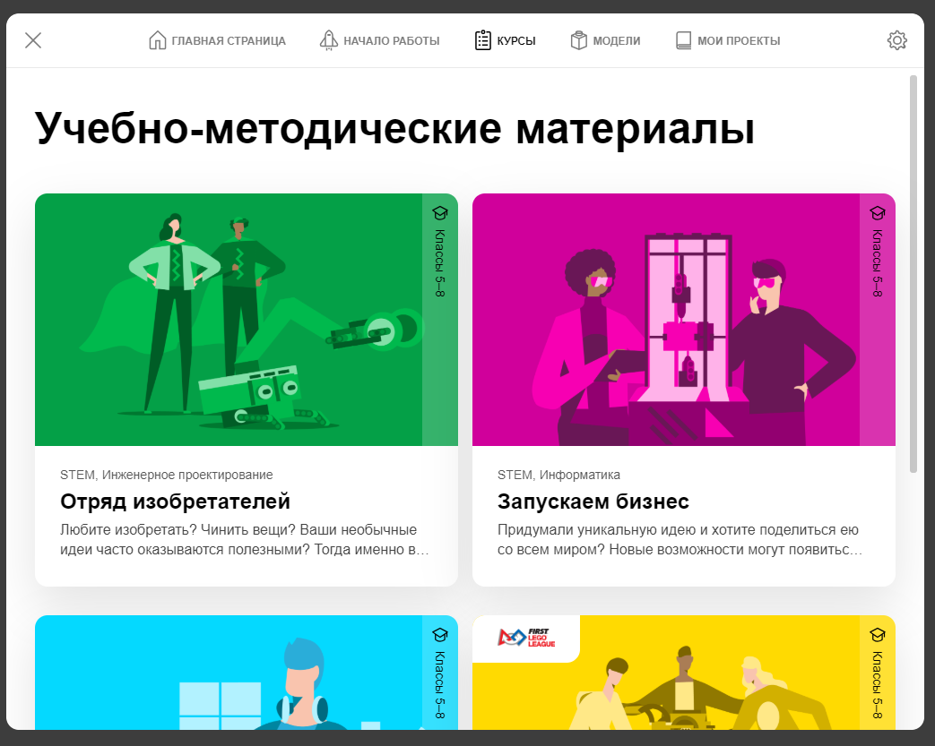
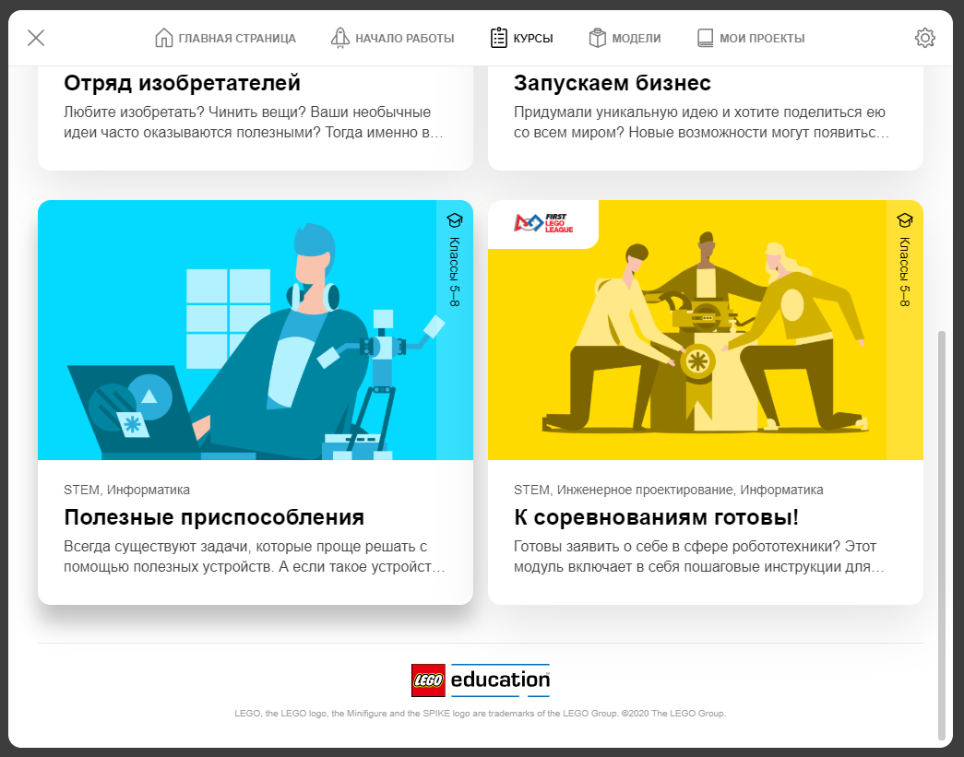
ДОБАВЛЕНИЕ УЧЕБНЫХ ПРОГРАММ - КуРСЫ
Планы уроков можно найти в разделе Курсы в Главном меню.
Выберете какой Курс вы хотите добавить и нажмите Загрузить.
Первый учебный план LEGO League называется «К соревнованиям готовы!»

Slide 10
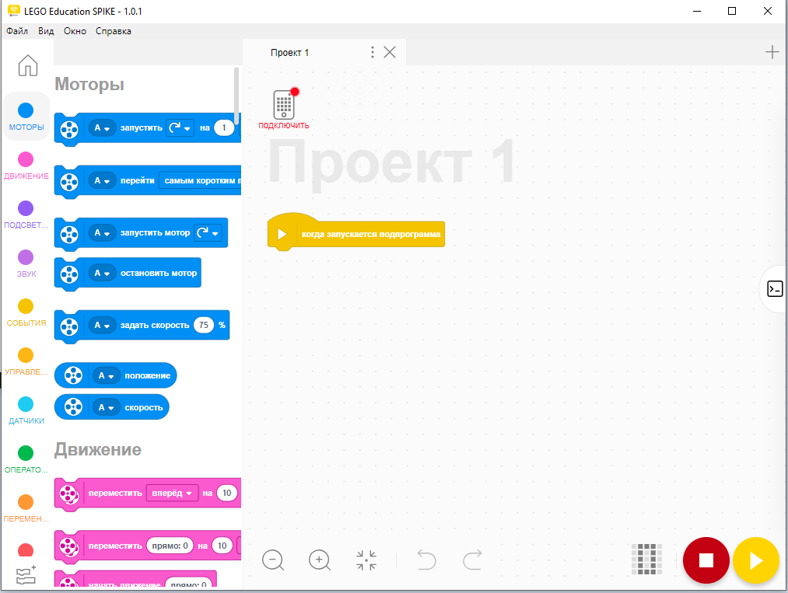
Основы Программирования
Вернуться в Главное меню
Новый Проект
Свойства Проекта: Переименовать проект или Сохранить в новом месте
Открытый Проект
Область программирования
Расширения

Slide 11

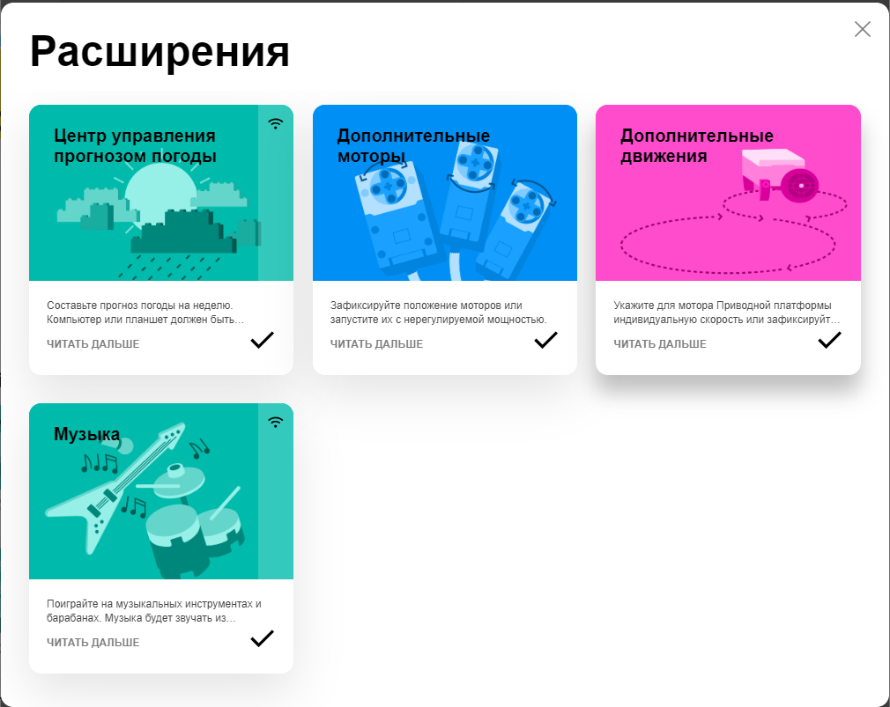
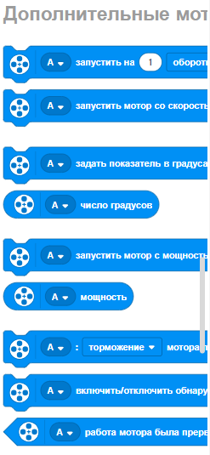
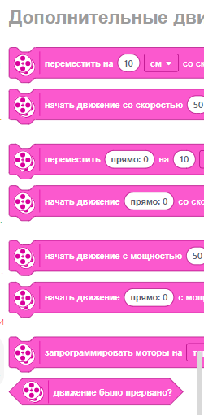
РАСШИРЕНИЯ: ДОБАВЛЕНИЕ ДОПОЛНИТЕЛЬНЫХ БЛОКОВ
При открытии программы подключаются не все доступные блоки.
Нажмите на значок Расширения в нижней части панели палитры блоков.
На уроках часто используются «Дополнительные моторы» и «Дополнительные движения».
Эти блоки будут отображаться как отдельные вкладки в палитре программирования после загрузки.

Slide 12
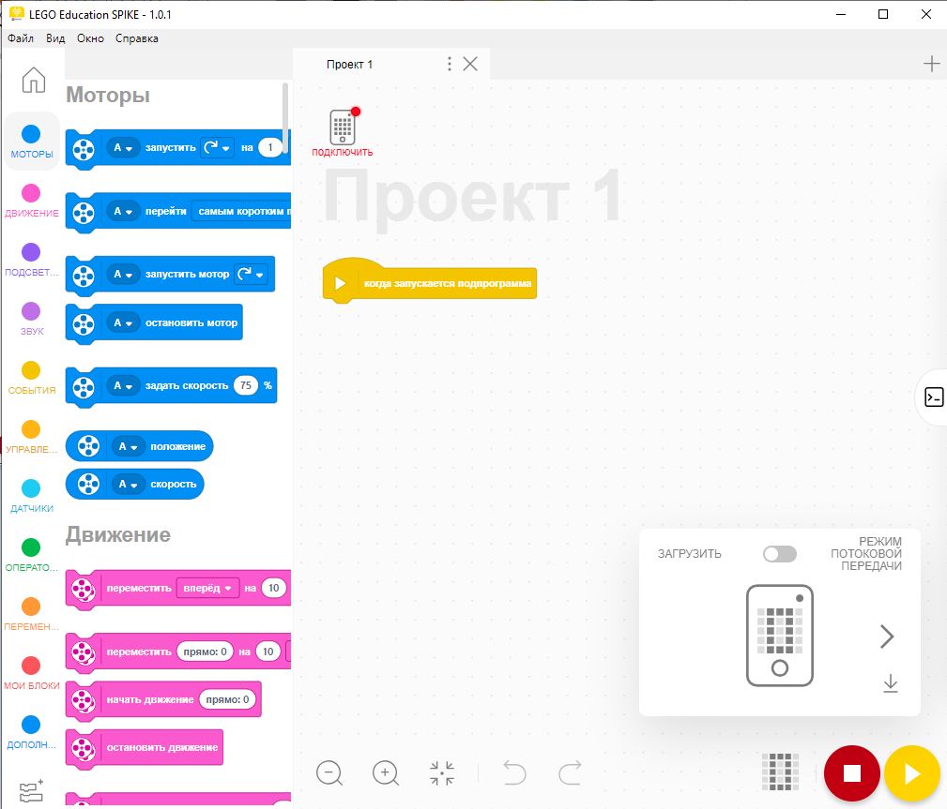
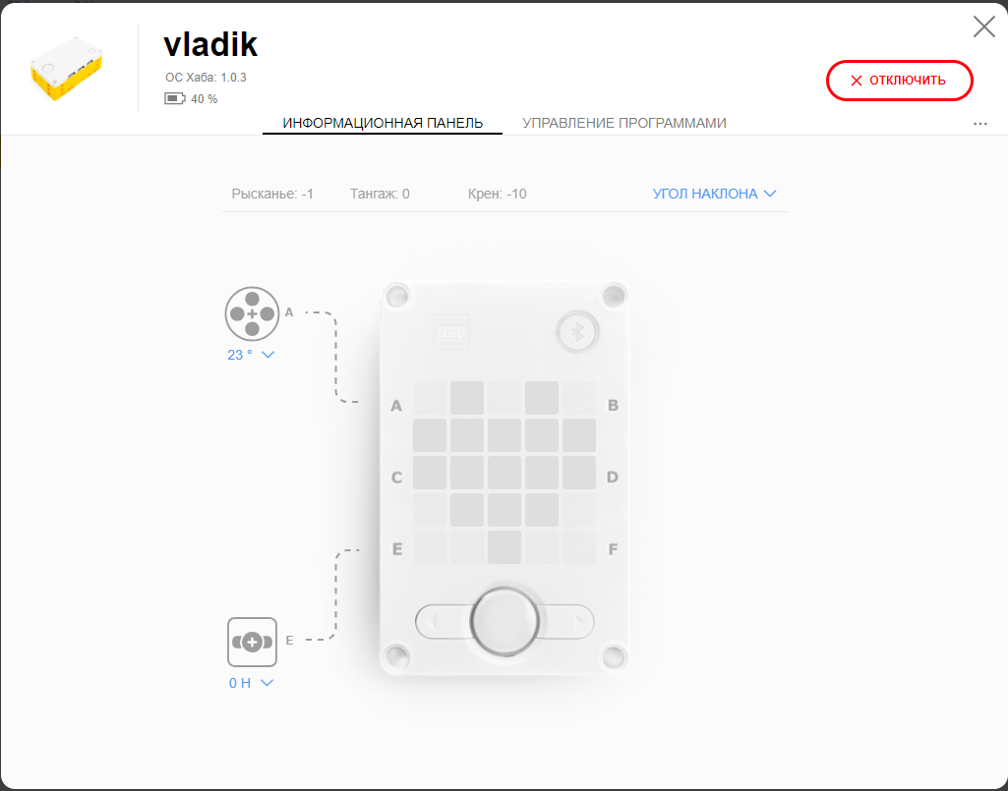
ОБЛАСТЬ ПРОГРАММИРОВАНИЯ
Палитра блоков
Основная область программирования - это место, где вы создаете программу (проект).
Все блоки программирования находятся на палитре блоков слева.
Подключение позволяет получить доступ к информационной панели Хаба.
Значок загрузки/запуска позволяет выбрать режим загрузки.
Информационная панель Хаба
Загрузки
Загрузить
Запустить и остановить

Slide 13
ОБЗОР БЛОКОВ
Моторы – Управление моторами
Движение – Управление двумя моторами одновременно с синхронизацией
Подсветка – Управление 5X5 дисплеем
Звук – Воспроизведение звуков
События – Выполнение действий на основе событий (датчик или таймер)
Управление – Циклы, операторы и т.д.
Датчики – Считывание значений датчиков
Операторы – Математика и логика
Переменные – Хранение данных в переменной или списке
Мои блоки – Пользовательские блоки
Дополнительные моторы – Дополнительные блоки моторов
Дополнительные движения – Дополнительные блоки управления
Прогноз погоды – Доступ к информации и прогнозам погоды
Музыка – Воспроизведение музыкальных нот и выбор инструментов

Slide 14

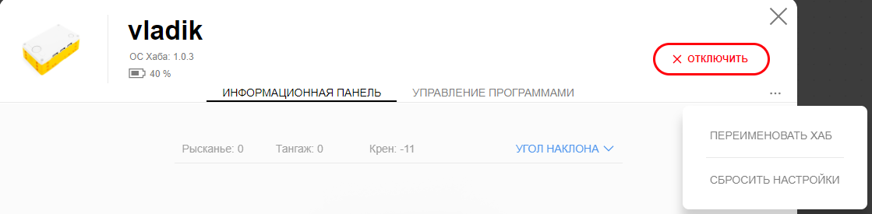
ИНфоРМАЦИОНАЯ ПАНЕЛЬ ХАБА
Для доступа к этому разделу необходимо подключить Хаб.
Этот раздел полезен для:
Проверки уровня заряда батареи
Версия операционной системы Хаба
Значения Датчиков и Гироскопа
Просмотр подключенных моторов и датчиков
Получение значений в реальном времени от моторов и датчиков
Вы также можете переименовать свой Хаб в этой панели, нажав на три точки (…)
Управление программами содержит список всех программ на Хабе (максимум 20). Используйте этот раздел, чтобы изменить порядок программ.

Slide 15
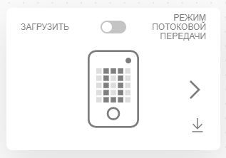
Режим загрузки и потоковой передачи
Режим загрузки: программа загружается в заданную ячейку хранения и запускается в любое время с вашего ПК или без него.
Режим потоковой передачи: программа работает на вашем компьютере и управляет моторами и датчиками в реальном времени.
Это, как правило, приводит к более медленному времени отклика для робота, но это позволяет использовать функции IOT (Internet of Things), такие как показания погоды.
Примечание: В соревнованиях FIRST LEGO League Teams должен использовать режим загрузки.

Slide 16
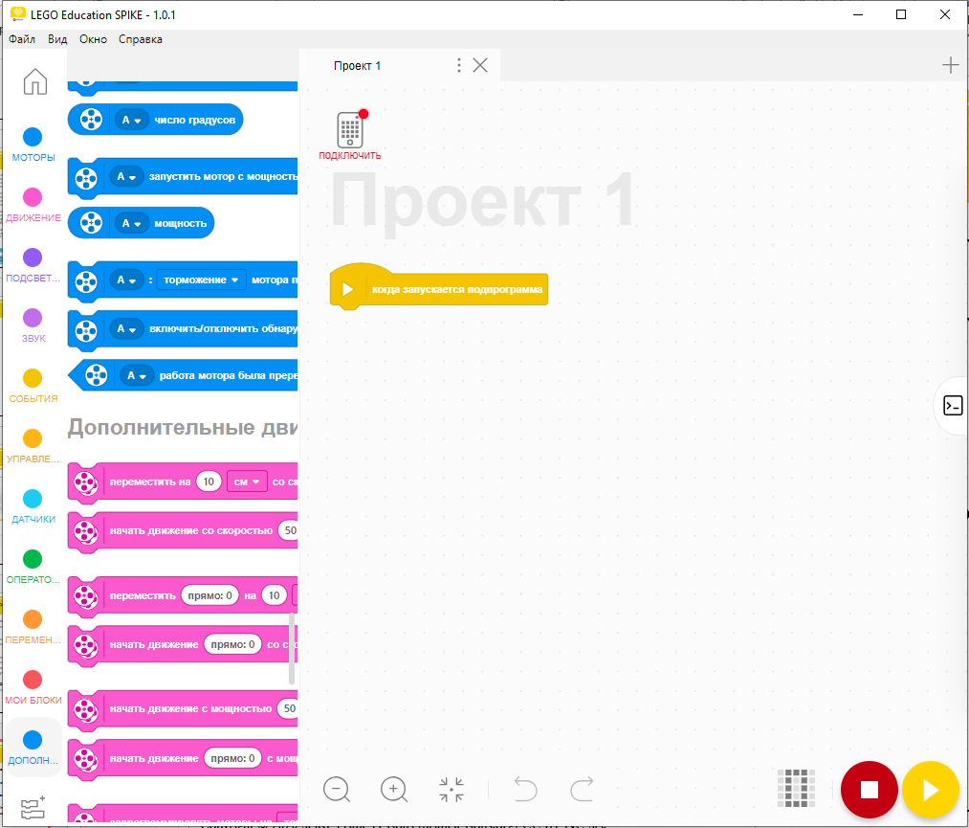
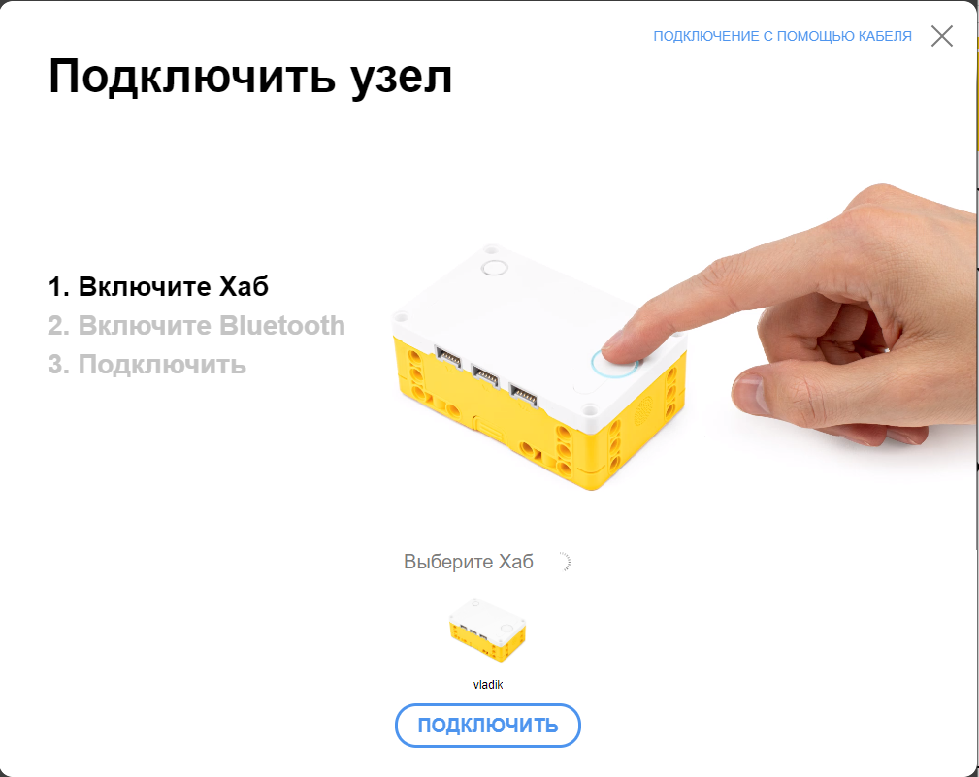
ПОДКЛЮЧЕНИЕ К ХАБУ
Программное обеспечение автоматически подключится к Хабу, если вы используете USB.
Чтобы подключиться через Bluetooth, щелкните значок подключения в программном обеспечении.
Включите Bluetooth, нажав кнопку Bluetooth на Хабе.
Ваш Хаб появится в списке внизу. Нажмите кнопку Подключить на вашем Хабе.

Slide 17
CREDITS
This lesson was created by Sanjay Seshan and Arvind Seshan for SPIKE Prime Lessons
More lessons are available at www.primelessons.org
This work is licensed under a Creative Commons Attribution-NonCommercial-ShareAlike 4.0 International License.

